Slide 1
Эффективные модели внедрения Всероссийского физкультурно-спортивного комплекса «Готов к труду и обороне» в общеобразовательную школу.
Учитель физической культуры МОУ СОШ №8
г. Комсомольск-на-Амуре
Егорова Е.Ю

Slide 2
Эффективные модели внедрения Всероссийского физкультурно-спортивного комплекса «Готов к труду и обороне» в общеобразовательную школу.
Учитель физической культуры МОУ СОШ №8
Егорова Е.Ю

Slide 3
Здоровье - это главная награда, Которую мы все беречь должны. Почаще спортом заниматься надо, И звездной высоты достигнешь ты!

Slide 4
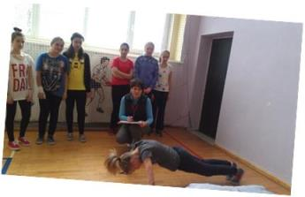
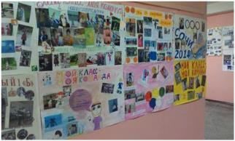
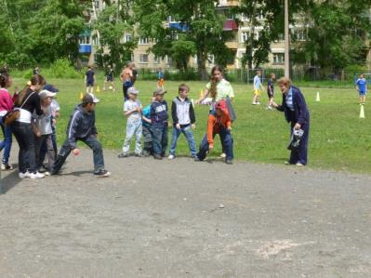
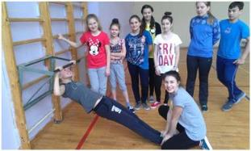
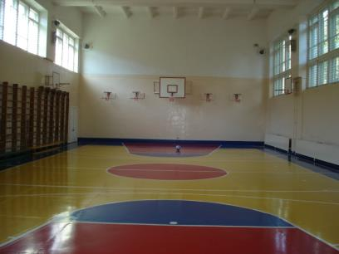
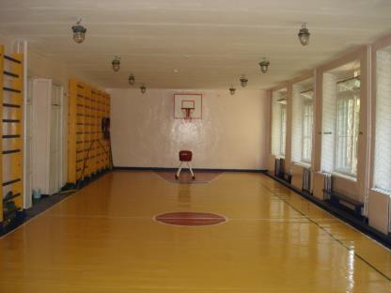
Мы готовы сдавать ГТО

Slide 5
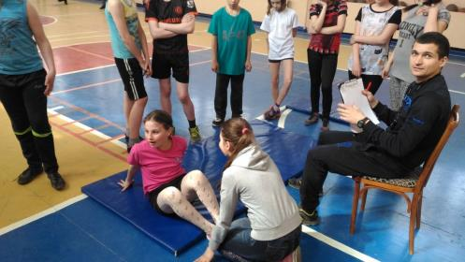
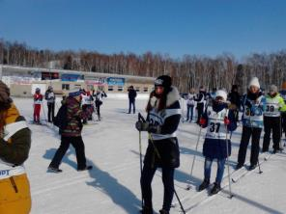
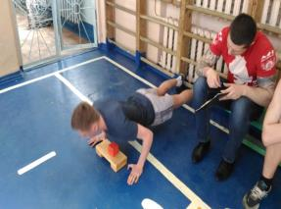
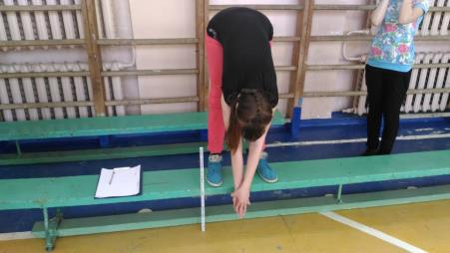
Сдаем нормативы

Slide 6
Основные мероприятия:
Классный час «История возникновения ГТО»
Выпуск буклетов, оформление стенда «Мы снова сдаем ГТО»
Конкурс рисунков «О спорт - ты мир!»
Спортивный праздник «Делай как я!»
Спортивно-просветительский марафон «ГТО на старт!»
День здоровья
Спортивный праздник «Вместе с мамой , вместе с папой!»
Классный час«Мы выбираем ГТО!»
Конкурс видеороликов «Я выбираю жизнь!»
Notes:
6

Slide 8
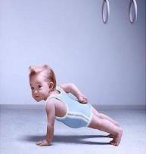
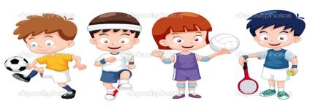

Slide 10
Спасибо за внимание!!!
С этим праздником поздравить я спешу, коллеги, вас, Вы особенные люди, говорили вам не раз, Чтобы выразить признанье не хватает главных слов, Пожелать хочу удачи, умных вам учеников.

